Slide 1
２．ディジタル信号と アナログ信号
２．１ A/D変換
２．２ 標本化定理
２．３ D/A変換
２．４ 昨今のA/D変換とD/A変換
２．５ 標本化定理についての留意点

Slide 2
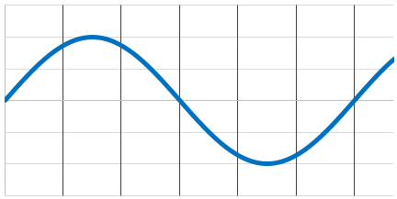
２．３ D/A変換 （１）ＤＡ変換のしくみ
通信の場合，伝送路符号をＰＣＭ信号，
そしてＰＡＭ信号に変換する処理が前処理として必要。
ディジタル信号
(PAM信号)
通信の場合
離散時間信号
アナログ信号
受信
PCM
PAM変換
理想的
ローパス
フィルタ
理想的
D/A変換
広義のD/A変換

Slide 3
（２）離散信号間を どのようにつなぐか？
元のアナログ波形に最も近いつなぎ方が望ましい

Slide 4
〔参考〕sinc関数
孤立矩形関数のフーリエ変換がsinc関数である。
(非正規化sinc関数)
(正規化sinc関数)
信号処理では後者を使う

Slide 5
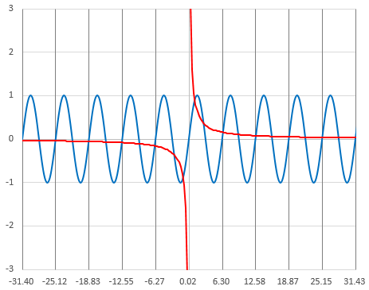
〔参考〕sinc関数 雑学
sinc関数は，英語でカーディナルサイン(cardinal sine)と呼ばれるが，表記はラテン語のsinus cardinalisの省略形である。
cardinalとは「主要な」，「基本的な」という意味。
x=0のとき心配な人は以下の展開で安心を！

Slide 6
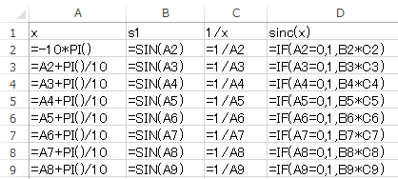
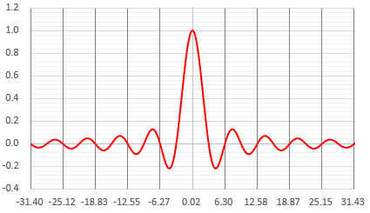
〔参考〕sinc関数 Excel等で確認するには
Zero Divideが発生するので，以下のようにx = 0のとき1に設定するよう判定する。

Slide 7
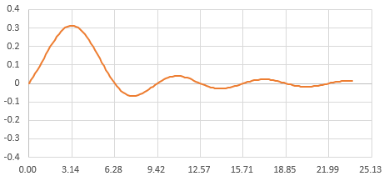
波形の復元（１）
sin(πt－nπ)/(πt－nπ)という関数
x(0)を0としたのでx(1)からはじめる。
絶対値はビット数が少ない値0.0101₂=0.3125₁₀を使う。
x(1)
x(2)
x(7)
x (1) すなわち t = π のとき以外は 0 となる
x(0)
x(3)
x(6)
x(1)の高さで標本化周期のN倍周期の
sinc関数
x(4)
x(5)

Slide 8
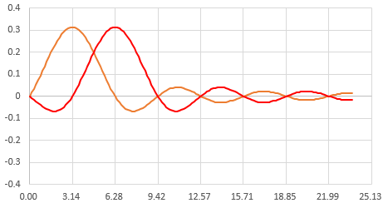
波形の復元（２）
x(1)のsinc関数にx(2)の高さを持ったsinc関数を加算する。
それぞれの点はx(k)そのものになる
x(1)
x(2)
x(7)
x (2)の高さを持った
sinc関数
x(0)
x(3)
x(6)
x(4)
x(5)

Slide 9
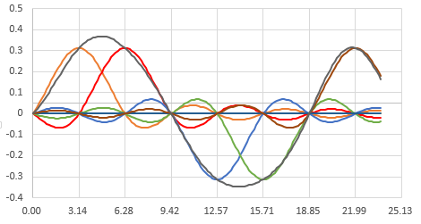
波形の復元（３）
すべてのsinc関数を重ね合わせた結果
x(0)からx(7)のsinc関数を重ね合わせた結果
x(1)
x(2)
x(7)
x(0)
x(3)
x(6)
x(4)
x(5)

Slide 10
Excel 式定義で計算（１）
まず1行目に標本番号をB1以降に入力します。ここでは0から7（B1～I1）の計8個を入力しました。
2行目に例題とする信号をB2以降に入力します。ここでは
{0, 0.3125, 0.3125, 0, - 0.3125, -0.3125, 0, 0.3125}
を入力しました。
③ それぞれの標本番号に対する位相を入力します。標本番号化×πの値を入力しますが，前の標本番号にπを加算しています。
④ 4行目には以降に続くデータのための見出しを入力しています。
⑤ A列の5行目に0, 6行目に「=A5+PI()/20」と入力し，これをA156まで複写します。

Slide 11
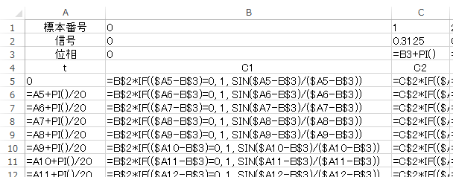
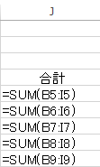
Excel 式定義で計算（２）
⑥ B5に次のように入力して， B5～I156の範囲に複写します。
=B$2*IF(($A5-B$3)=0, 1, SIN($A5-B$3)/($A5-B$3))
⑦ J5に，以下のように入力してJ6～J156に複写します。
=SUM(B5:I5)
⑧ J5～J156が補間結果になります。

Slide 12
Ｃ言語で計算（１）
#include "stdio.h"
#include "math.h"
#define PI 3.14159265358979
#define N 8 //分割数
double dt[]={0, 0.315, 0.315, 0, -0.315,-0.315, 0,
0.315, 0.315, 0,-0.315,-0.315, 0};
double sinc(double th){
if(abs(th)<1E-30)return 1;
return sin(th)/(th);
}
int main(){
int k, i ;double DT=PI/(double)N, T, R;
printf("t,y");
for(k=0; k<=(N*10);k++){
T=DT*k;R=0;
for(i=0; i<13; i++)R+=dt[i]*sinc(T-PI*i);
printf("\n%lf,%lf",T,R);
}
getchar();
}

Slide 13
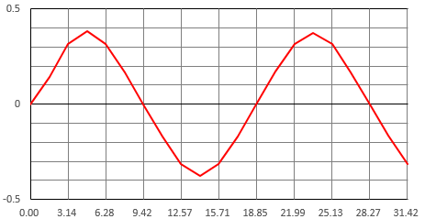
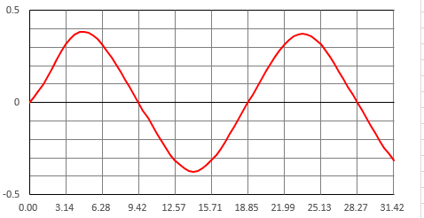
Ｃ言語で計算（２）
Ｎ＝２のとき
Ｎ＝８のとき

Slide 14
理想ローパスフィルタ
0～f_{s}の周波数を通過（ゲイン1）
f_{s}以上の周波数を遮断（ゲイン0)
(パルス列をローパスフィルタに通すとsinc関数で補間したことと同じ)
1
f_{s}/2

Slide 15
（３）サンプルホールド回路 SH回路(sample hold circuit)
入力信号をサンプルして一定時間保持(ホールド）する回路。
D/A変換された信号とローパスフィルタとの仲立ちをする回路
ローパスフィルタ組込みD/A変換器
ディジタル
信号
アナログ
信号
D/A
変換器
サンプルホールド回路
理想的
ローパス
フィルタ

Slide 16
SH回路の基本原理
V
VINの電圧
スイッチＯＮ
スイッチＯＦＦ
t
SW
V
VIN
VOUT
Sample動作
CH
t
Hold動作
SW
V
VIN
VOUT
CH
t

Slide 17
SH回路の基本形
非反転型SH回路
反転型SH回路
SW
－
VOUT
－
VIN
＋
＋
CH
サンプルクロック
RF
CH
－
SW
RH
RS
－
VIN
VOUT
＋
＋
サンプルクロック

Slide 18
スイッチの漏れ電流の 影響を緩和したSH回路の実例 LTspice Users Club(http://cc.cqpub.co.jp//system/contents/1609/)から引用
実際には，スイッチの漏れ電流の影響を緩和させるために次のように 2 個のスイッチを使うことも多い。
基本的にはD/A変換器のクロックと動作させるが，最終電圧に落ち着くまでのセトリングタイム（settling time）分だけ位相を遅らせることで，信号品質を劣化させる不要な信号を除去する。
R1
S2の
漏れ電流
1meg
V＋
V＋
－
U1
－
U2
S2
S1
VOUT
VIN
＋
LT1055
＋
LT1055
SW
SW
CH
V－
V－
100 p
CLK
CLK

Slide 19
D/A変換とSH回路の動作
D/A変換クロックCkクロックOnでD/A変換開始
S/HクロックのHレベルで信号サンプリング
S/HクロックのLレベルで信号保持（ホールド）
t₁
t₂
ホールド時間
サンプル時間
ホールド時間
サンプル時間
TH
TS
TH
TS

Slide 20
（４）アパーチャ効果（１）
理想的なD/A変換では時間領域出力はインパルス列（周波数領域では矩形状）
実際のD/A変換では時間領域出力は階段状の信号
（保持処理：0次ホールド→高域側の振幅が減衰）
高域側振幅が減衰することをアパーチャ効果(aperture effect）という。

Slide 21
（４）アパーチャ効果（２）
理想的なD/A変換
実際のD/A変換
アパーチャ効果により，伝達関数は次のようになる
y ( nT )
Y( f )
nT
f
f_{s}
2f_{s}
高域側の周波数成分が
減衰してしまう現象
y ( nT )
Y( f )
nT
f
f_{s}
2f_{s}

Slide 22
（５）従来型Ｄ／Ａ変換器の問題点
理想的パルスが出力できない。
理想ローパスが存在しない( f_{s} / 2付近の特性乱れ）
離散時間信号
アナログ信号
理想的
D/A変換
理想的
ローパス
フィルタ
アパーチャ効果
f_{s} / 2付近の特性乱れ

Slide 23
（９）最近の変換器
オーバサンプリング，ΣΔ変換 → 特性改善
理想ローパスのディジタルフィルタでの近似実現
D/A変換とフィルタの一体化
ただし，特性等をチェックするほうがよい。
PC等でディジタル正弦波や白色雑音信号等を生成
D/Aに入力して出力を確認（オシロスコープ，標本化周波数の高いA/D等で逆変換
A/Dフィルタと同様，f_{s}/2の10%程度で逆折り返し（f_{s}/2以上の成分)が発生することがある。

